Slide 1
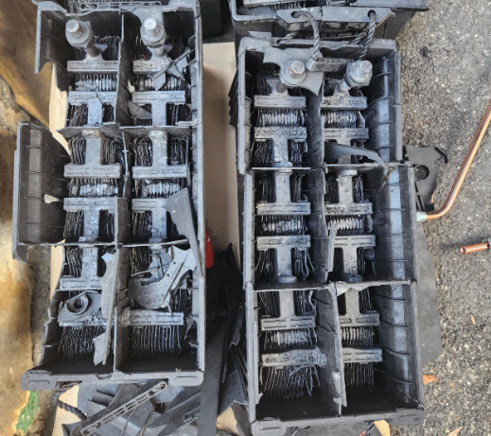
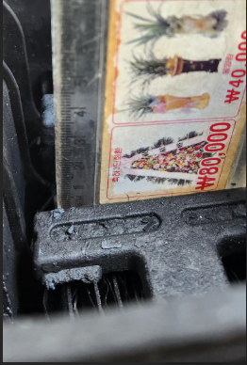
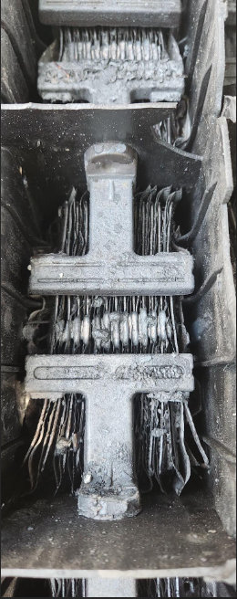
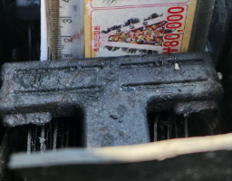
주요문제 발생현황 보고 – 해성운수 [2024.10.08]
CS팀
업 체 명 | 해성운수 [인천]
담 당 자 | 방창석(유전상사) | 연락처 | 02-2212-5120
제 품 명 | GB170L | Lot No | 2022.09.17
설치수량 | 2 EA | 발생수량 | 2 EA
설치일자 | 2022년 11월 | 점검일자 | 2024. 10. 08
사용용도 | 현대 CNG 버스 | 점 검 자 | CS팀 이종엽, 임준우
발생내역 | -. 시동시 파열 충격으로 배터리룸 강제 개방(안전사고 위험)
피해내역 | -. 배터리 파열로 배터리룸내 황산 비산 오염 -. 차량 세척작업 및 운행 불가에 따른 영업적 손해 발생
점검결과 | -. 10.57V(0.15V~2.19V), 12.24V(1.30~2.15V) -. 비중 1.340~1.370으로 다소 고비중 -. 23개월 사용중 파열
판정내용 | -. 현장에선 쇼트 흔적 등 특이점 없고 고열 환경에서 고비중, 액고갈로 인한 파열 -. 극판 스트랩 높낮이 불균형(이부 심김 편차)에 따른 품질적 요인 기인 가능성 확인됨
요구사항 | -. 배터리 2EA 교체(차량대리점팀 유전상사 제품 제공) 및 배터리룸 세척, 차량운행 불가능에 따른 영업적 손해배상 청구
조치사항 | -. 원만한 사건 종결과 고객만족을 위해 배터리 교체 2 EA 및 판촉물(안전고글 등) 제공함
진행사항 | -. 배터리 교체로 추후 이의 제기하지 않기로 함

Slide 2

현장점검결과 PL 위험성 의견
1. 해성운수
소비자성향 | 사건수준의견 | 종합의견
유동적 | 당해물건 | A-2 | 종결
※PL 위험성 의견 분류표

